Slide 1

AAA
Always Accessible Ameliorate
손안우, 신서영, 이병화, 윤서호
2019.12

Slide 2
Contents
01
02
03
프로젝트 개요
팀원소개 및 업무
프로젝트 목표
개발환경
프로젝트 타임라인
ERD
주요 기능
구매자
가입 및 정보관리
검색 및 숙소 예약
후기작성
판매자
가입 및 정보관리
숙소 등록 및 예약 관리
관리자
구매자와 판매자의
모든 활동 관리
Q&A

Slide 3
프로젝트 개요
01
팀원소개 및 업무
프로젝트 목표
개발환경
프로젝트 타임라인
ERD

Slide 4
프로젝트 개요
팀원 소개 및 업무
손안우
신서영
윤서호
이병화
관리자 페이지 구성
관리자 CSS
관리자 기능 구현
관리자 DB구축
Q&A 페이지 구성
Q&A 기능 구현
Q&A DB구축
전체 CSS 구성
판매자 페이지 구성
판매자 기능 구현
검색 페이지 구성
호텔 검색 기능 구현
예약현황 페이지 구성
예약현황 기능 구현
구매자 페이지 구성
구매자 기능 구현
후기 페이지 구성
후기 기능 구현
DB관리 및 보수
PPT 제작
메일 기능 구현
\
검색 페이지 구성
검색 기능 구현
필터링 기능 구현
호텔 등록 기능 구현
호텔 등록 페이지 구성
점검 및 코드 분석
호텔 DB 구축

Slide 5



프로젝트 개요
프로젝트 목표
숙소 홍보의 편의
숙소 등록
정보 제공
고객 유치
숙소 예약
정보 검색의 편의

Slide 6
프로젝트 개요
개발 환경
구 분 | 내 용
OS | Windows 10
Develop Tool | Eclipse Oxygen
Database | Oracle 11g
Language | Java, CSS, HTML, javascript, jQuery
Java | OracleJDK(build 1.8.0_221)
Library | Spring Framework, Mybatis
Web Server | Apache Tomcat 8.5

Slide 7
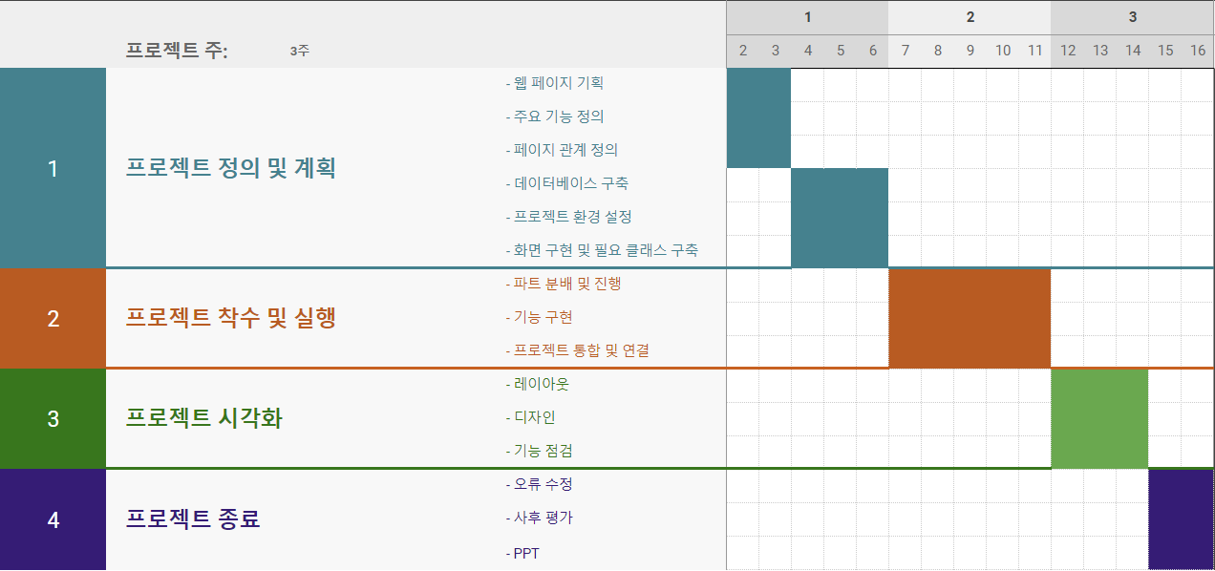
프로젝트 개요
프로젝트 타임라인

Slide 8
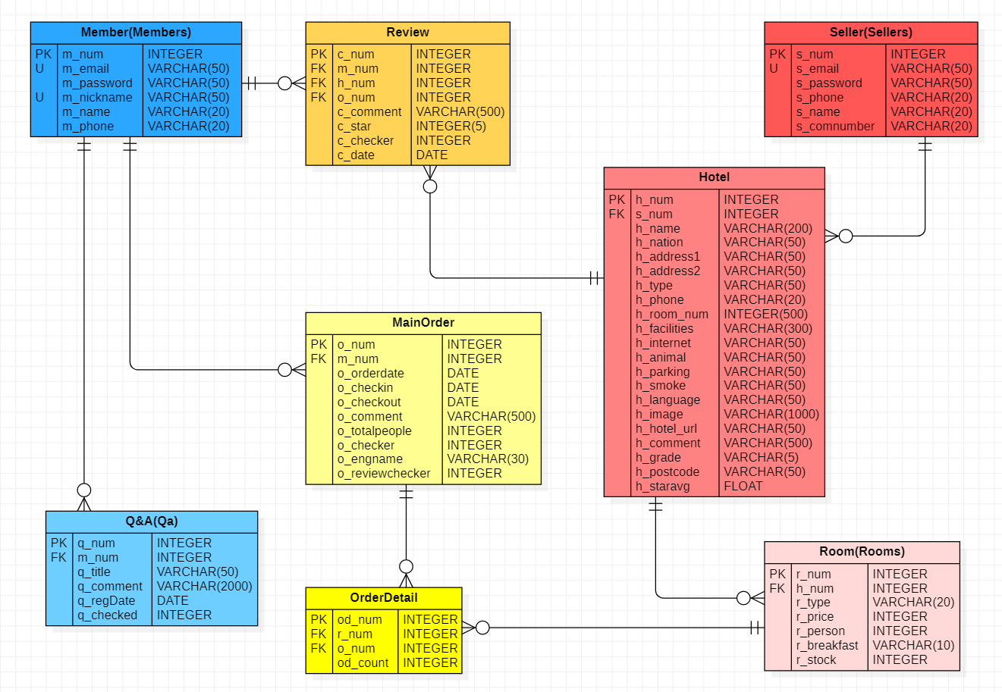
프로젝트 개요
ERD

Slide 9
주요 기능
02
구매자
가입 및 정보관리
검색 및 숙소 예약
후기작성
판매자
가입 및 정보관리
숙소 등록 및 예약 관리
관리자
구매자와 판매자의
모든 활동 관리

Slide 10
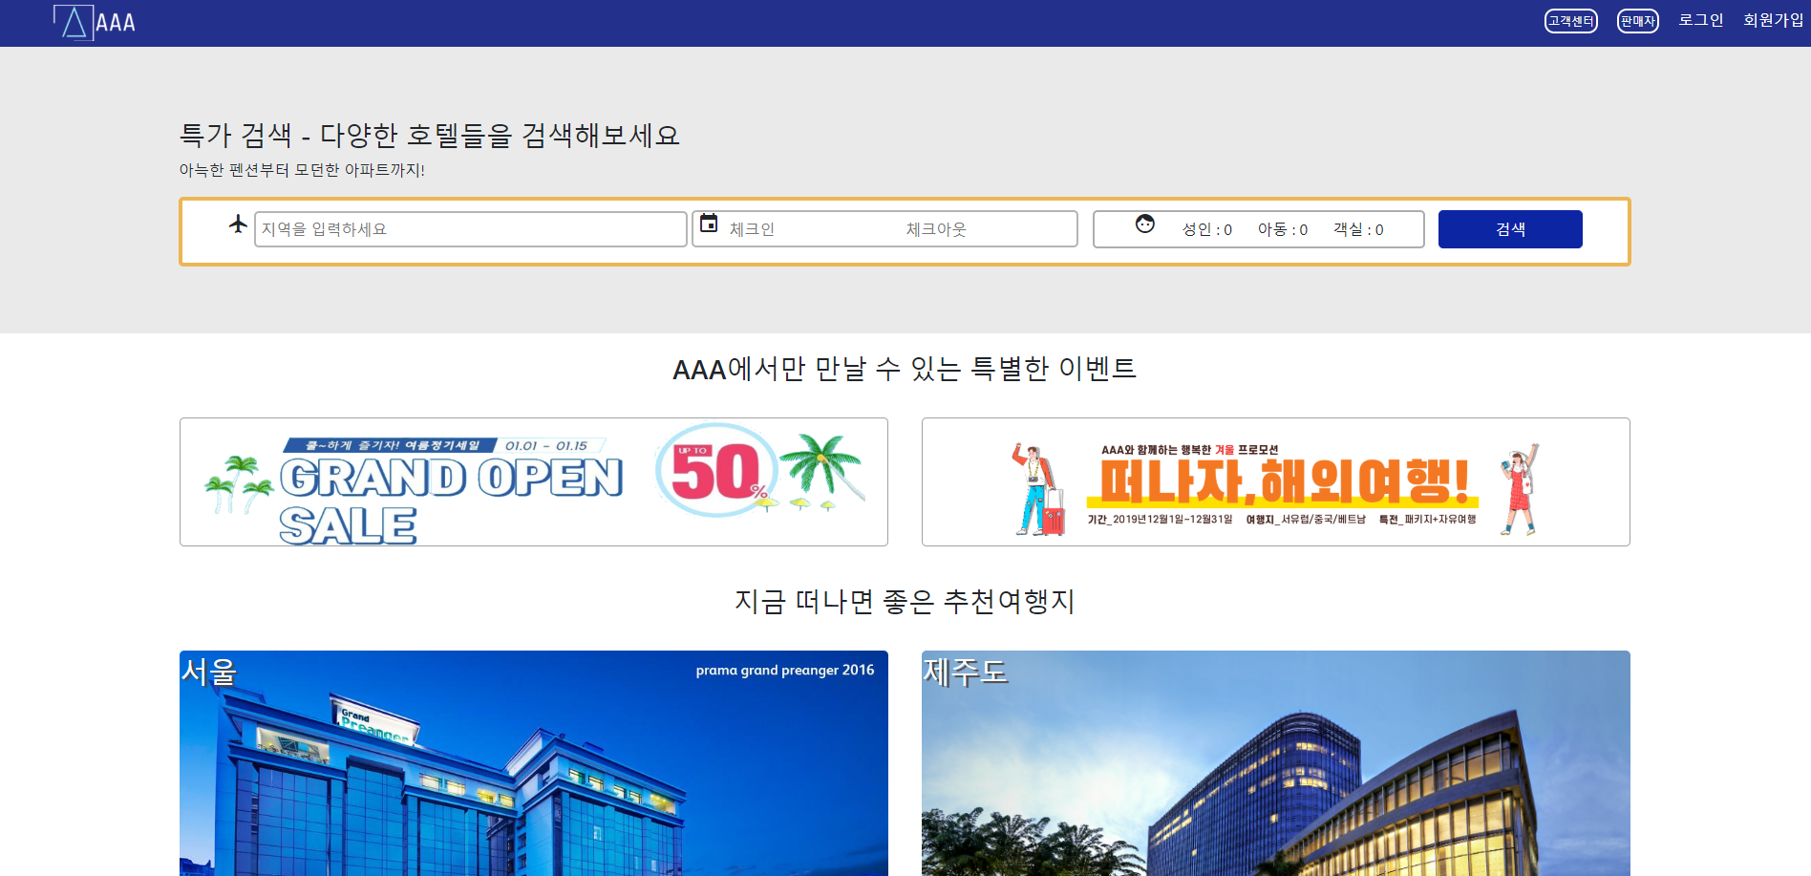
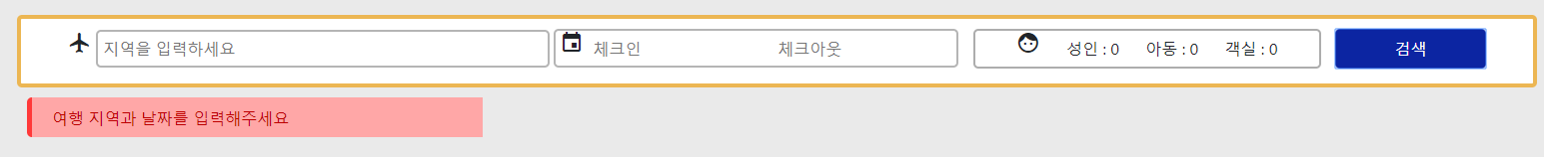
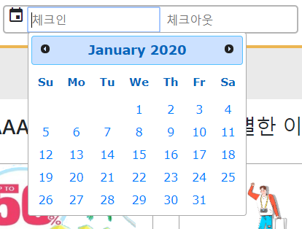
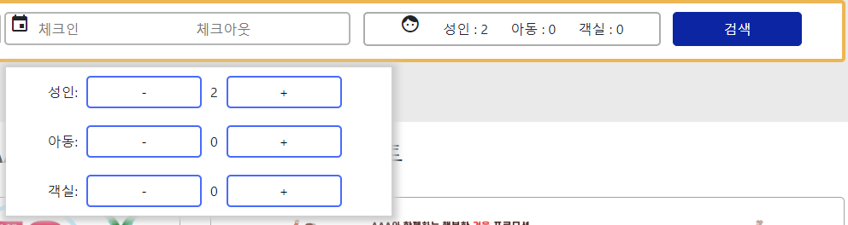
주요 기능
구매자 페이지
1
2
main
제일 처음 보여지는 페이지로 가장 중심 기능인 검색이 가능하고 구매자의 가입 및 로그인이 가능한 페이지
담당자 | 신서영, 윤서호, 이병화 | 신서영, 윤서호, 이병화
주요기능
1 | 클릭 시 Main페이지로 이동
2 | 고객센터 – Q&A 페이지 판매자 – 판매자 페이지
3 | 지역과 날짜, 인원에 따라 검색가능
4 | 광고 및 이벤트 배너
5 | 지역 별로 바로 검색이 가능하도록 여러 여행지를 배치
6 | 사진을 클릭시 당일 날짜를 기준으로 해당 지역의 숙소를 검색
7 | 필수 검색항목을 알려주고 검색의 편의를 제공
3
4
5
6
7

Slide 11
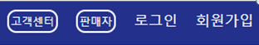
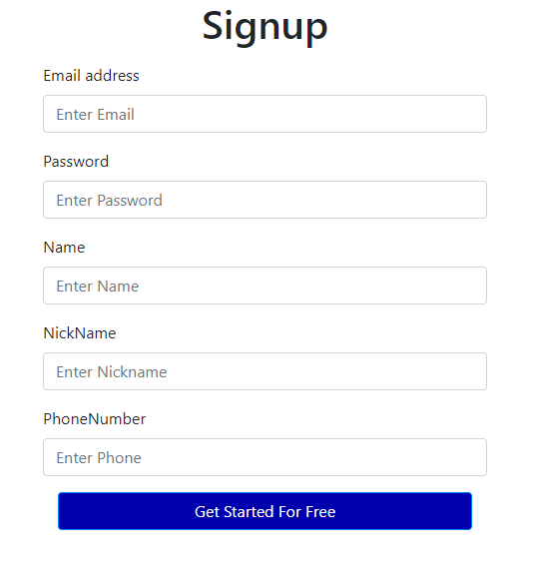
주요 기능
구매자 페이지
1
memberSignUp
Main에서 회원가입 클릭시 회원가입 페이지로 이동
담당자 | 신서영, 윤서호, 이병화 | 윤서호
주요기능
1 | 회원가입 클릭 시 회원가입 페이지로 이동
2 | 제공되는 회원가입 페이지
3 | 이메일 형식에 맞지 않으면 Alert를 띄움
4 | 회원가입 완료 후 Main 페이지로 이동
2
3
4

Slide 12
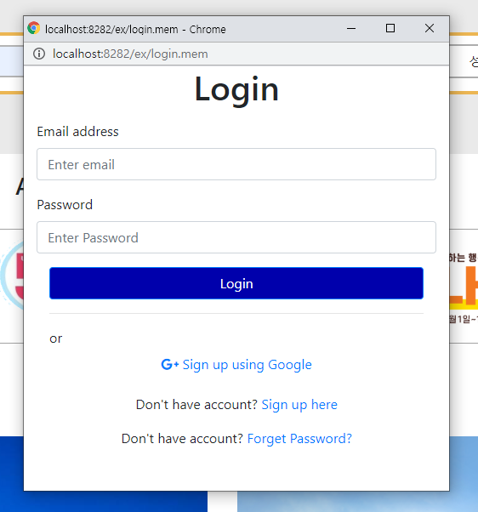
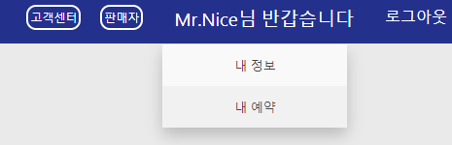
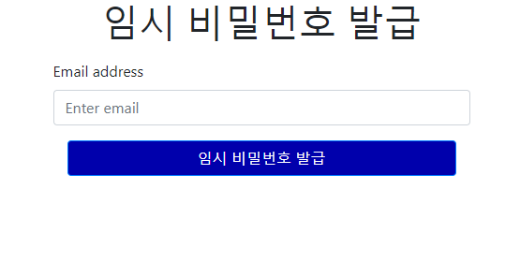
주요 기능
구매자 페이지
memberLogin findPw
Main에서 로그인 클릭시 새 팝업창을 통해 페이지 제공
담당자 | 신서영, 윤서호, 이병화 | 윤서호
주요기능
1 | 로그인 클릭시 ajax를 사용하여 팝업창으로 로그인 페이지 출력
2 | 가입한 이메일과 비밀번호를 이용해 구매자 로그인 가능
3 | 구글 계정을 통한 로그인
4 | 회원가입 페이지로 이동
5 | 비밀번호 찾기 페이지로 이동
6 | 가입된 메일이 확인되었을 때 버튼을 클릭시 가입된 메일로 임시 비밀번호 발송
7 | 임시비밀번호 발급
8 | 로그인 후 Header 변화
1
8
2
3
4
6
5
7

Slide 13
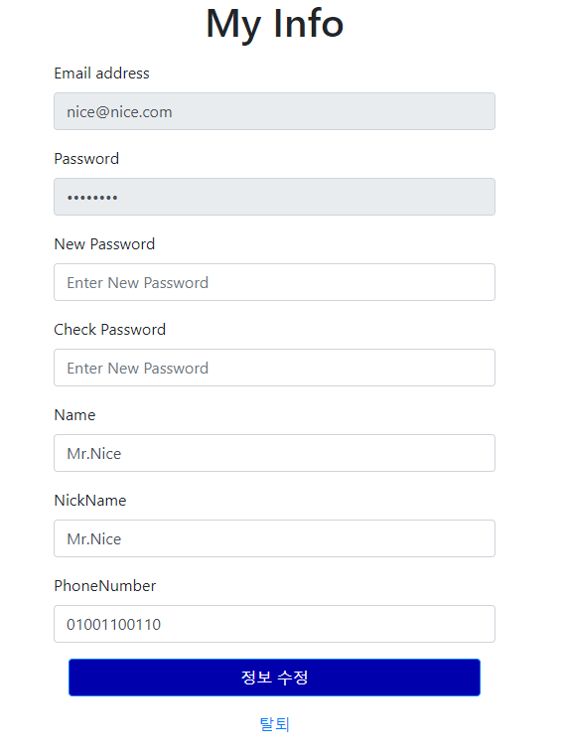
주요 기능
구매자 페이지
1
memberInfo
Main에서 로그인 후 바뀐 Header에서 내 정보 클릭 시 출력되는 페이지
담당자 | 신서영, 윤서호, 이병화 | 윤서호
주요기능
1 | Header의 닉네임 hover효과 중 ‘내 정보’ 선택
2 | 제공되는 내 정보 페이지
3 | 현재 패스워드
4 | 바꾸고 싶은 패스워드 - 변경하고 싶지 않으면 빈칸
5 | 새로 지정한 패스워드 확인 - 확인 결과 다르면 변경 불가
6 | 수정된 정보를 저장하고 Main페이지로 이동
7 | memberDelete로 이동 현재 비밀번호 확인 후 탈퇴
2
3
4
5
6
7

Slide 14
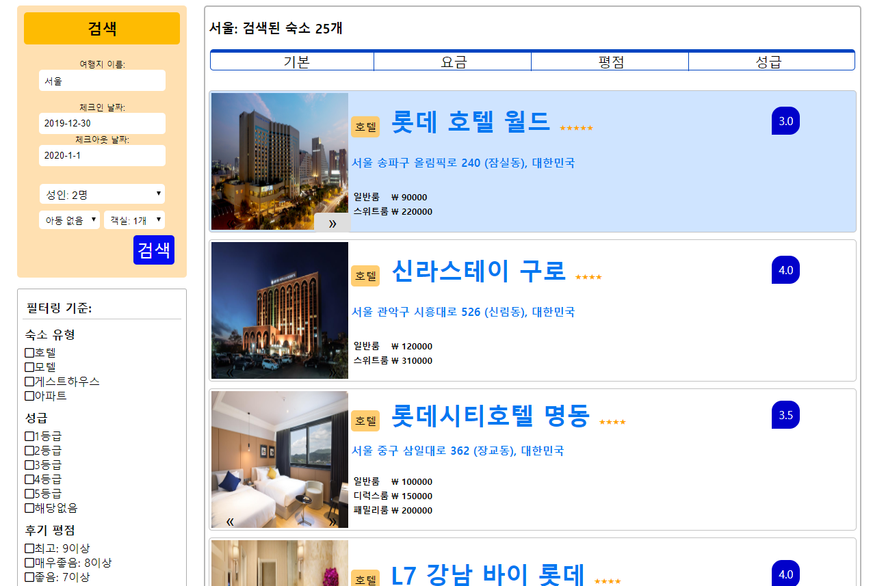
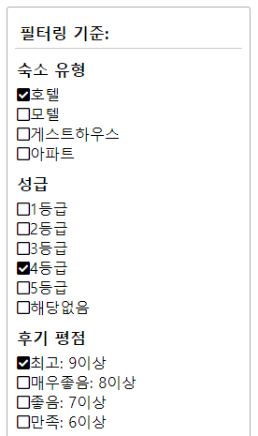
주요 기능
구매자 페이지
bigSearch
Main에서 숙소를 검색하면 제공되는 페이지로 지역에 등록 되어있는 숙소를 구매자가 볼 수 있는 페이지
담당자 | 신서영, 윤서호, 이병화 | 신서영, 이병화
주요기능
1 | Main에서 검색한 내용을 보여주며 검색 내용을 바꿔 재검색 가능
2 | 검색결과 내에서 필터링을 통해 세부 검색을 할 수 있도록 제공
3 | 구매자가 원하는 내용으로 검색 내용을 정렬
4 | 검색 내용 출력
5 | 숙소의 이름 클릭시 해당 숙소의 상세페이지로 이동
6 | 클릭시 각 조건에 맞는 리스트를 가지고 옴
7 | 각 숙소 당 평균 평점 출력
8 | 여러장 있는 경우 클릭으로 다음 사진 확인 가능
1
3
8
5
7
2
4
6

Slide 15
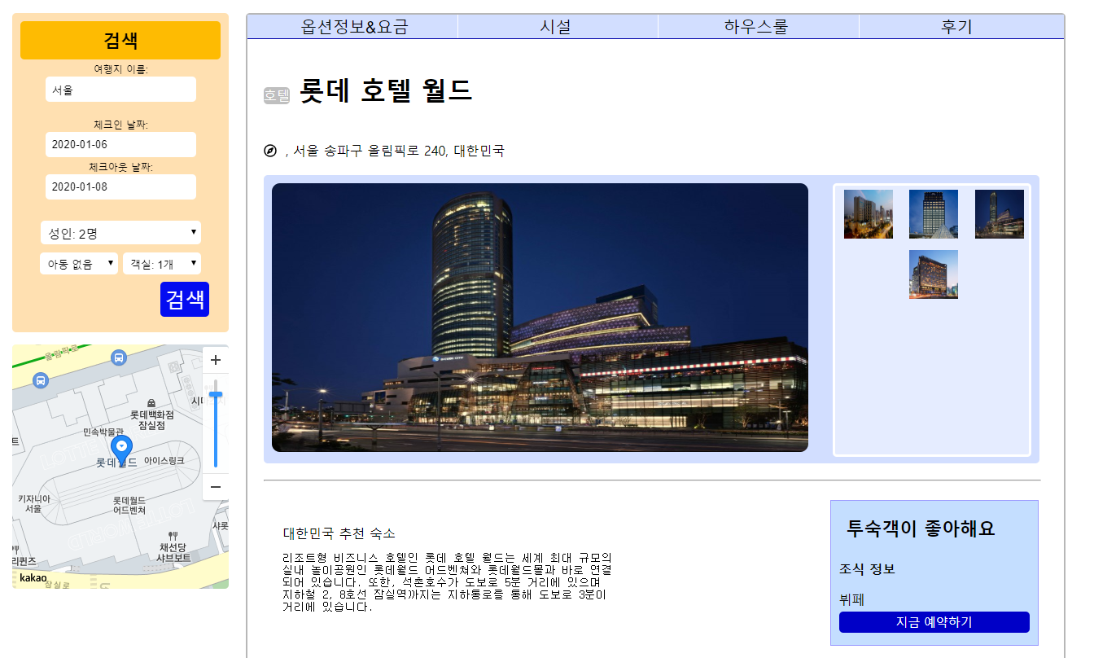
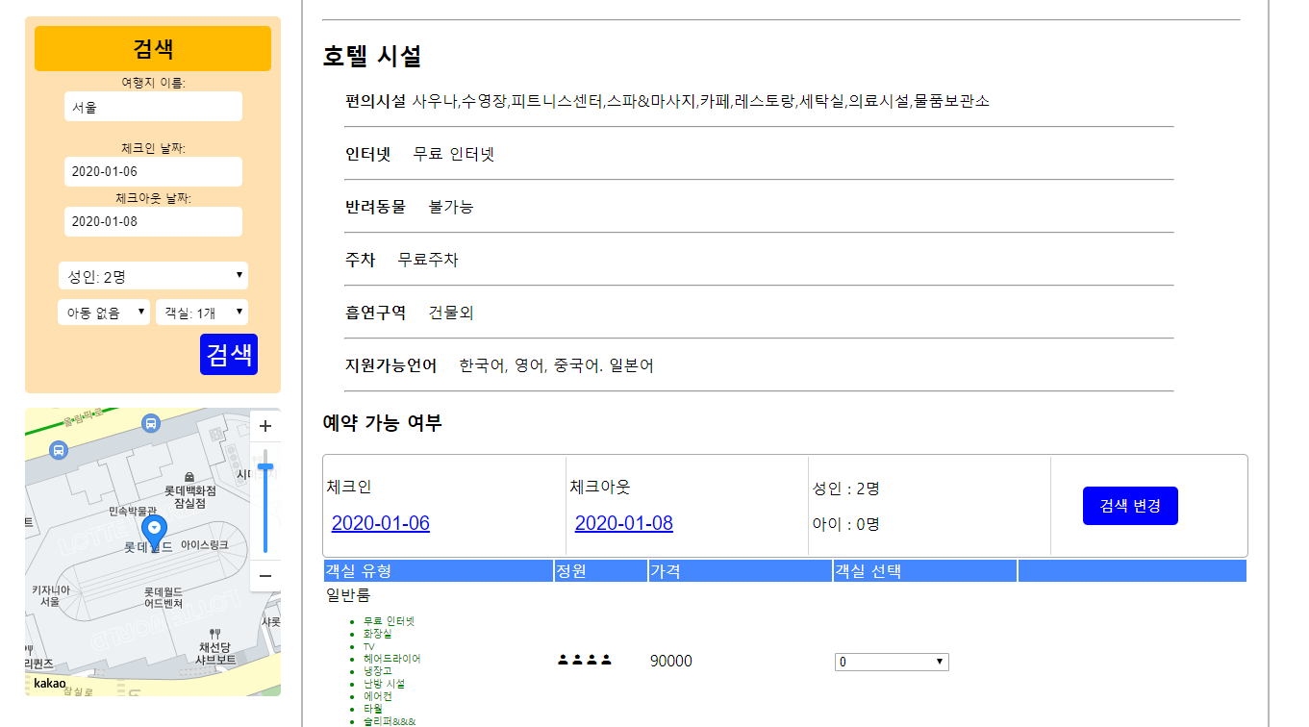
주요 기능
구매자 페이지
1
3
hotelDetail(1)
구매자가 검색 내용 중 선택한 숙소의상세정보 확인과 예약을 진행하기 위한 페이지
담당자 | 신서영, 윤서호, 이병화 | 신서영, 윤서호, 이병화
주요기능
1 | Main에서 검색한 내용을 보여주며 재검색시 bigSearch로 이동
2 | 선택한 숙소의 위치를 지도를 통해 제공
3 | 상세 내용 중 구매자가 원하는 정보가 있는 곳으로 바로 이동할 수 있음
4 | 숙소의 상세 정보 제공
5 | 등록된 숙소의 모든 사진과 구매자가 원하는 사진을 확대하여 보여줌
6 | 클릭 시 예약을 진행하는 곳으로 바로 이동
4
5
2
6

Slide 16
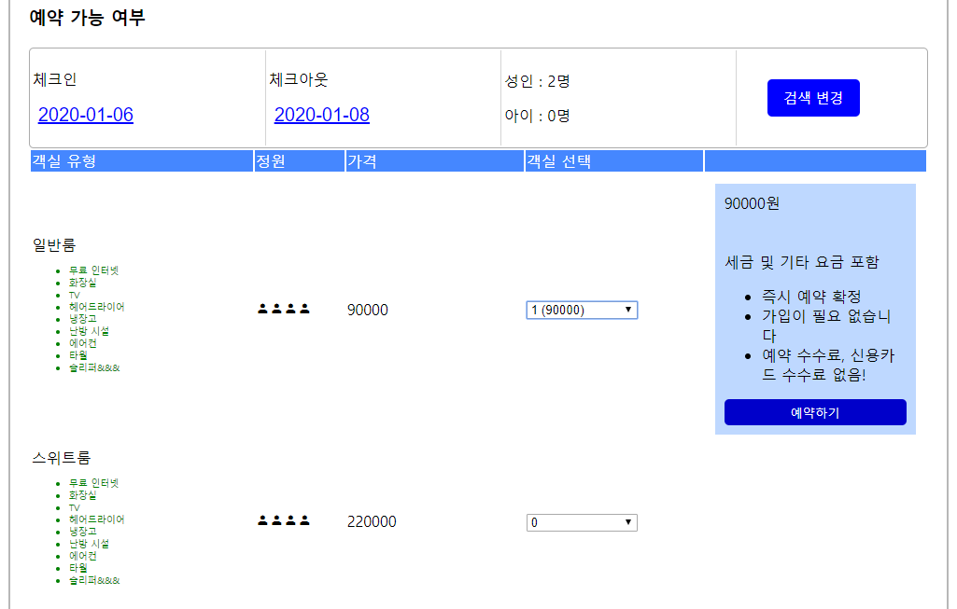
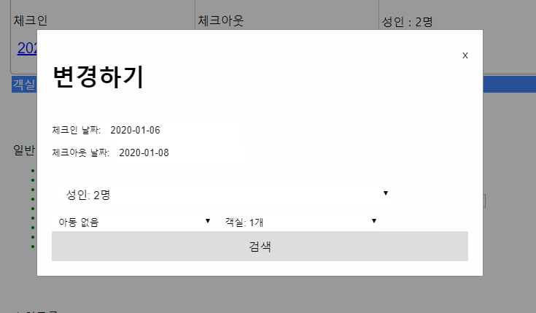
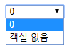
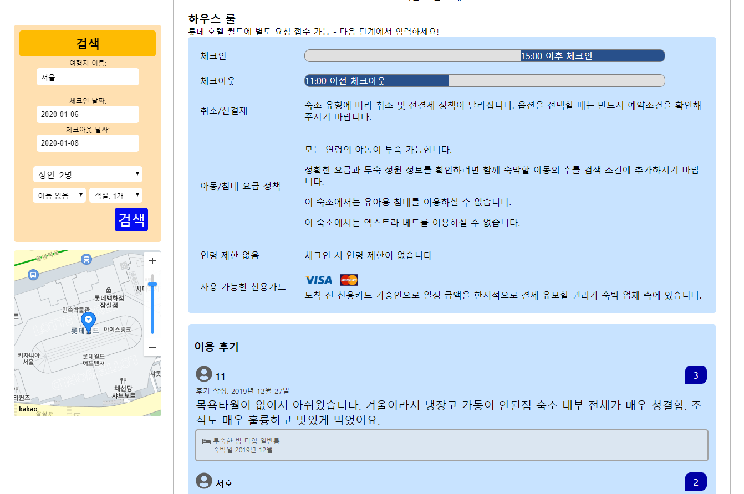
주요 기능
구매자 페이지
1
hotelDetail(2)
구매자가 검색 내용 중 선택한 숙소의상세정보 확인과 예약을 진행하기 위한 페이지
담당자 | 신서영, 윤서호, 이병화 | 신서영, 윤서호, 이병화
주요기능
1 | 검색 내용을 변경 할 수 있는 팝업 제공
2 | 검색했던 값을 변경할 수 있으며 hotelDetail에 머무른다
3 | 해당 숙소의 등록된 객실의 정보 제공
4 | 예약할 객실을 선택 시 예약하기 버튼을 제공
5 | 해당 숙소의 상세정보 및 결제 정보 등을 제공
6 | 숙박을 했던 구매자들의 후기와 평점 리스트를 제공
7 | 지정한 날짜에 예약가능 한 객실 수
8 | 남은 객실이 없으면 출력
4
7
2
3
8
5
6

Slide 17
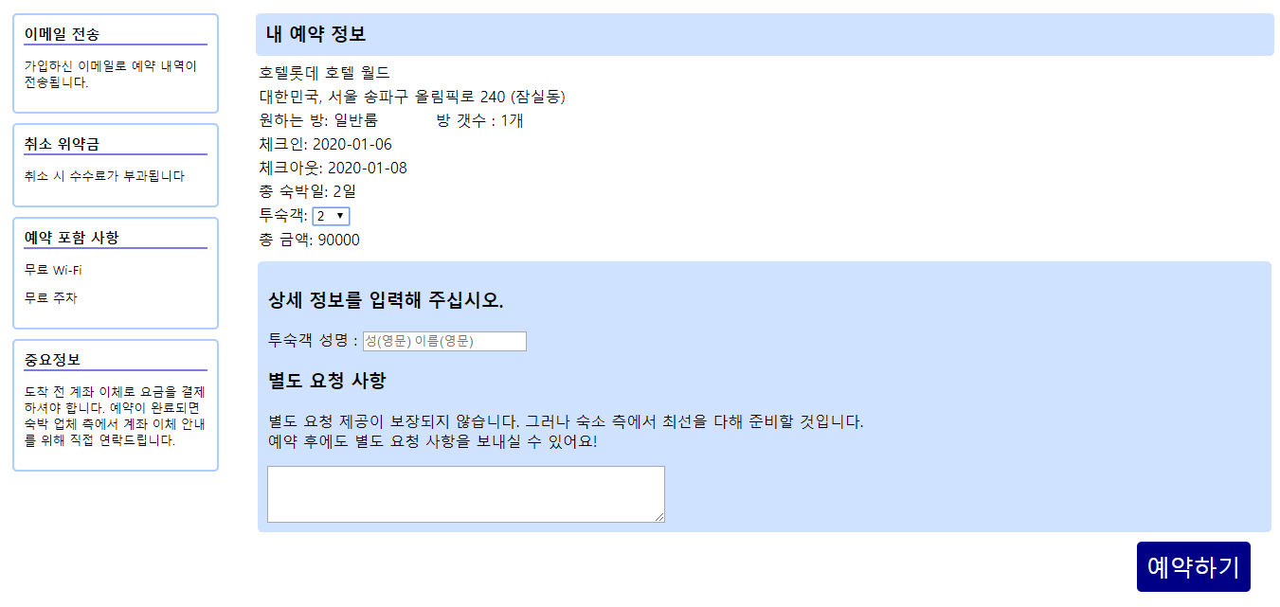
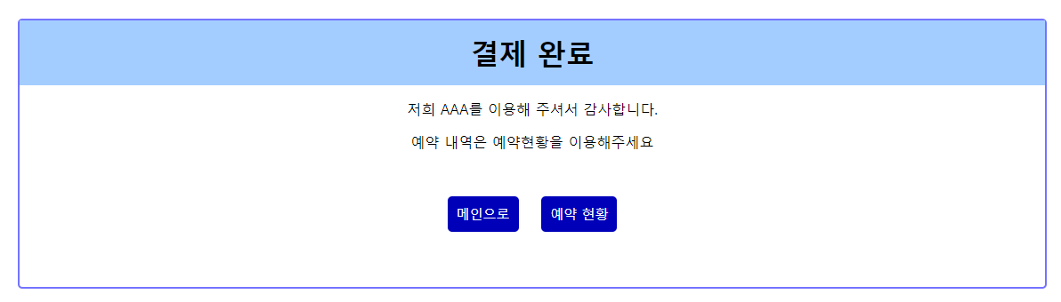
주요 기능
구매자 페이지
1
2
reservateForm
예약하기를 클릭 시에 제공되는 페이지
담당자 | 신서영, 윤서호, 이병화 | 신서영
주요기능
1 | 구매자에게 인지해야 할 정보를 제공
2 | 구매자가 선택한 예약정보를 제공
3 | 추가 요청 사항 입력
4 | 예약하기 클릭 시 결제 진행
5 | 결제 완료 알림과 main 혹은 구매자의 예약현황 페이지로 이동 가능
4
3
5

Slide 18
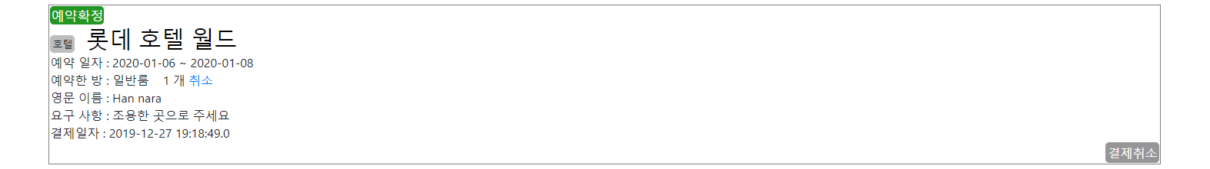
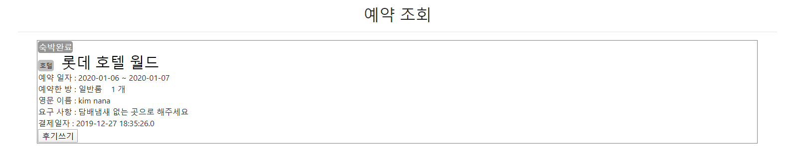
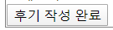
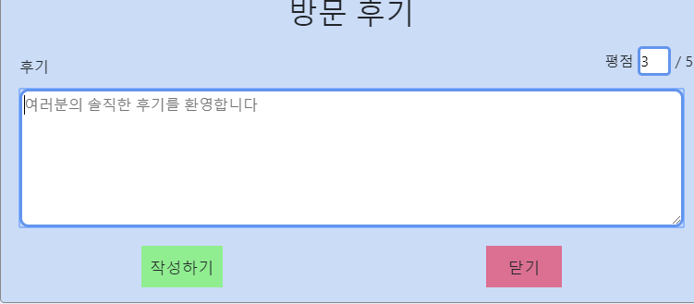
주요 기능
구매자 페이지
memberReservationForm.
Header에서 ‘내 예약’을 클릭 시 제공되는 페이지
담당자 | 신서영, 윤서호, 이병화 | 신서영, 이병화, 윤서호
주요기능
1 | Header의 hover 효과 중 ‘내 예약’ 선택
2 | 구매자가 결제 한 모든 예약 내역 확인가능
3 | 숙소 당 결제 취소 제공
4 | 객실 당 결제 취소 제공
5 | 체크인을 하면 판매자의 확인 후 기능 활성화
6 | 클릭시 ajax를 사용하여 팝업으로 활성화
7 | 작성하기- 후기가 등록됨 닫기 - 팝업 닫음
8 | 7에서 작성하기 클릭 시 5 → 8로 변화
1
2
4
3
8
5
6
7

Slide 19
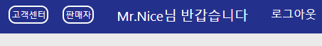
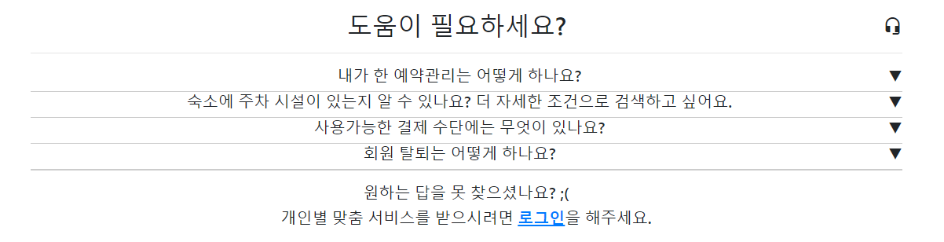
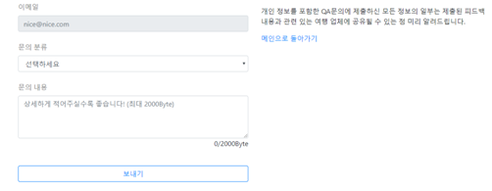
주요 기능
구매자 페이지
1
qaInsert
Header에서 ‘고객센터’를 클릭 시 제공되는 페이지
담당자 | 신서영, 윤서호, 이병화 | 손안우
주요기능
1 | 고객센터 클릭 시 해당 페이지로 이동
2 | 자주 묻는 질문을 노출하여 구매자가 선택 할 수 있도록 정보 제공
3 | 로그인이 되어있지 않으면 안내문이 뜨며 클릭 시 로그인 팝업창이 나타남
4 | 위에 해당되지 않는 질문을 구매자가 직접 할 수 있도록 제공(2000byte 이내)
5 | Main 페이지로 이동
2
3
4
5
5

Slide 20
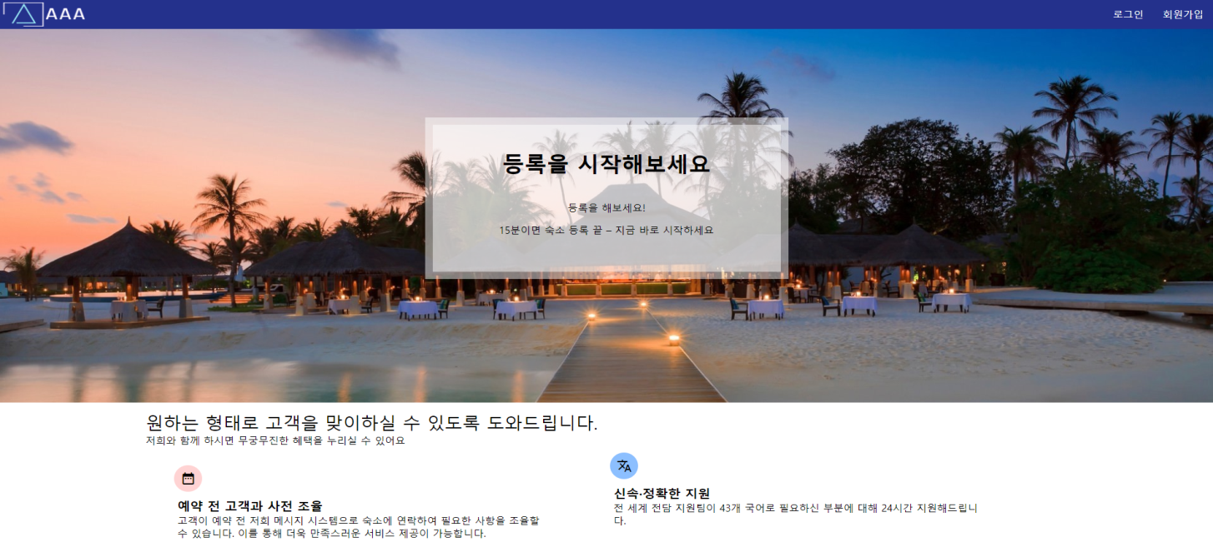
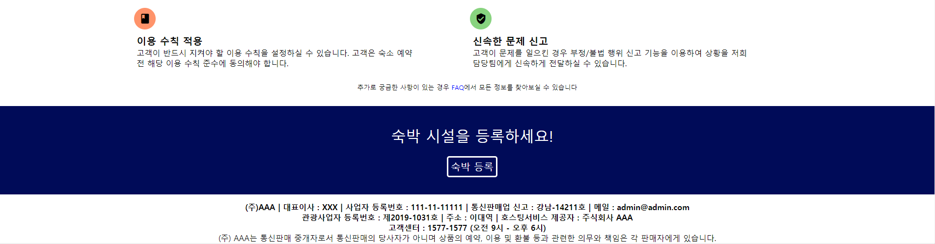
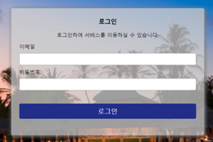
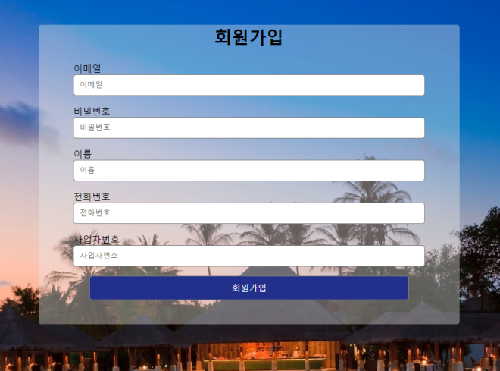
주요 기능
판매자 페이지
1
2
3
selMain selSignup selLogin
Main페이지의 header에서 ‘판매자’ 클릭 시 새 창으로 제공되는 페이지
담당자 | 신서영, 윤서호, 이병화 | 신서영
주요기능
1 | 새 창으로 제공되는 페이지
2 | Main페이지로 접근 가능
3 | 로그인 - 판매자 로그인 페이지로 이동 회원가입 - 판매자 회원가입 페이지로 이동
4 | 로그인 페이지 - 미등록 회원은 로그인 불가
5 | 회원가입 페이지 - 중복 이메일 가입 불가
4
5

Slide 21
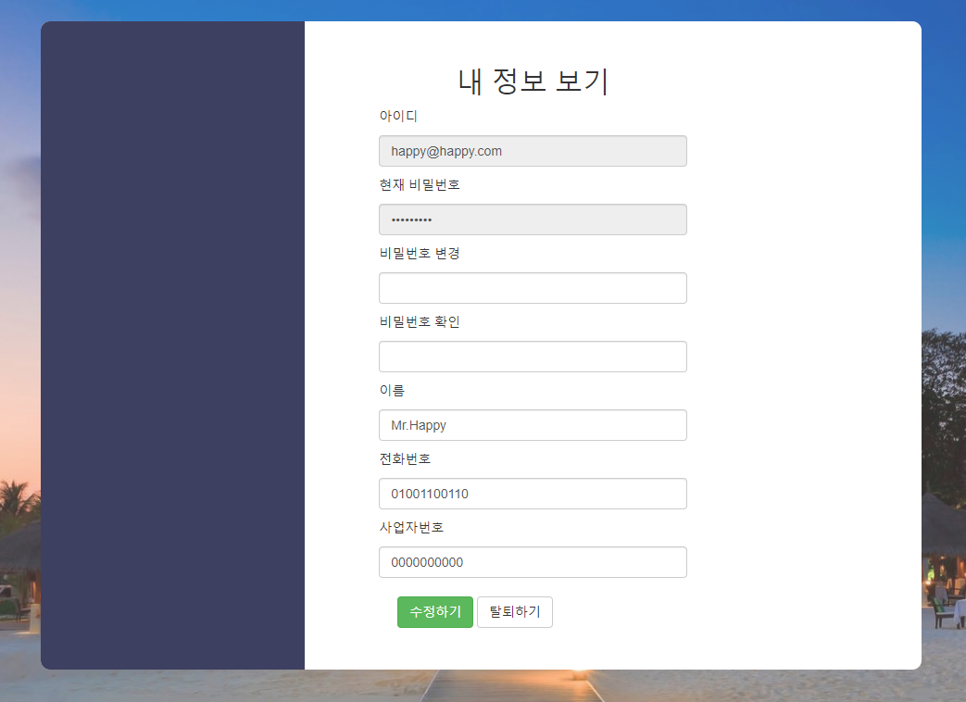
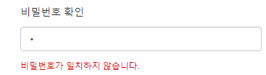
주요 기능
판매자 페이지
selInfo
판매자 main페이지 header에 ‘내 정보＇ 클릭 시 제공되는 페이지
담당자 | 신서영, 윤서호, 이병화 | 신서영, 이병화
주요기능
1 | 변경할 비밀번호와 그 비밀번호를 재입력 요청
2 | 두 비밀번호가 일치하지 않으면 출력
3 | 정보 수정 후 판매자 Main페이지로 이동
4 | 사이트 탈퇴하고 판매자 Main페이지로 이동
1
2
3
4

Slide 22
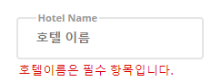
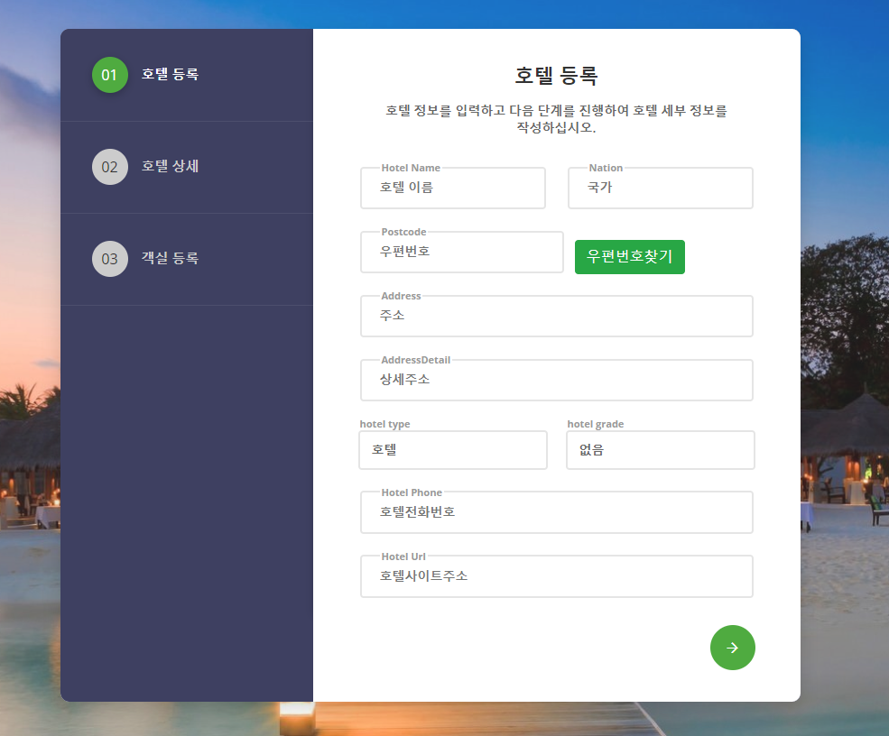
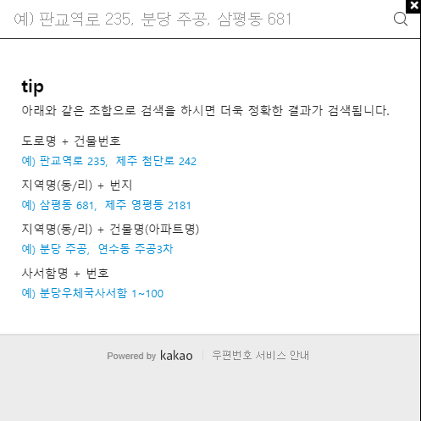
주요 기능
판매자 페이지
1
hotelInsertForm(1)
숙소 등록하기를 클릭 시에 제공되는 페이지
담당자 | 신서영, 윤서호, 이병화 | 이병화
주요기능
1 | 미 입력 정보가 있으면 출력 - 정보마다 출력
2 | 주소 검색 기능 제공
3 | 주소 선택 시 우편번호와 주소 자동 등록
4 | 숙소의 종류 select로 선택
5 | 숙소의 등급 select로 선택
6 | 다음 단계로 이동
3
2
4
5
6

Slide 23
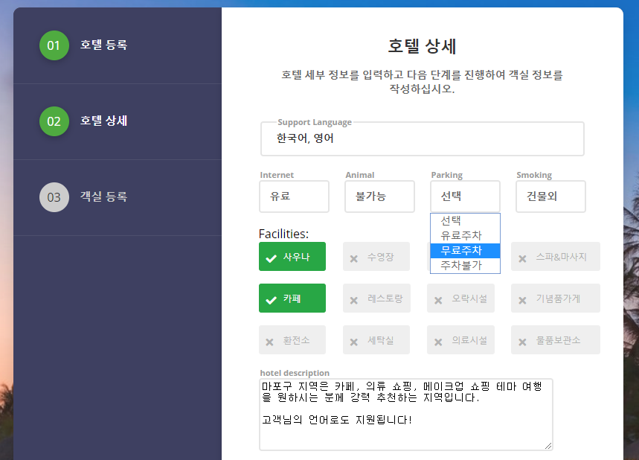
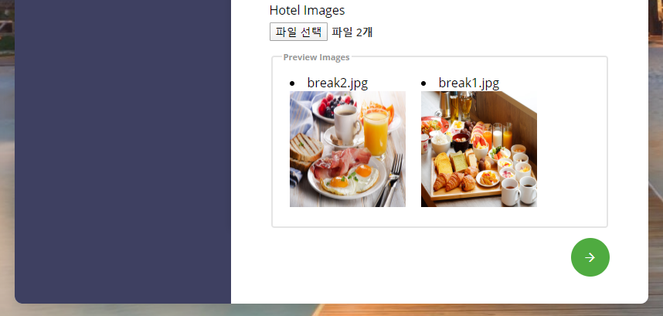
주요 기능
판매자 페이지
1
hotelInsertForm(2)
숙소 등록하기를 시에 제공되는 페이지
담당자 | 신서영, 윤서호, 이병화 | 이병화
주요기능
1 | 숙소에서 지원 가능한 언어 입력
2 | 해당 사항을 select로 선택
3 | 해당 사항을 select로 선택
4 | 판매자가 추가적으로 전달하고 싶은 내용을 입력
5 | 숙소의 이미지를 등록 할 수 있음. 등록한 이미지는 아래에 미리보기로 확인 가능
2
3
4
5

Slide 24
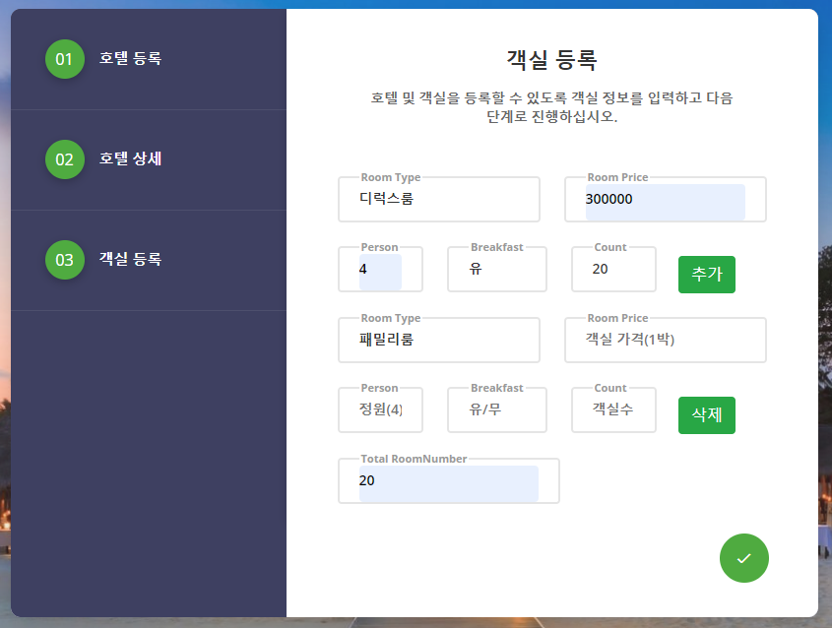
주요 기능
판매자 페이지
hotelInsertForm(3)
숙소 등록하기를 클릭 시에 제공되는 페이지
담당자 | 신서영, 윤서호, 이병화 | 이병화
주요기능
1 | 해당 객실에 수용가능한 인원 입력
2 | 가격에 조식 포함 유무 입력 - 유/무 로 입력
3 | 해당 타입의 보유 객실 수 입력
4 | 숙소의 객실을 추가하고 싶을 때 클릭하면 객실 입력창 추가됨
5 | 원하는 객실 타입의 정보만 삭제
6 | 숙소의 총 객실 수
7 | 숙소 등록 완료 후 판매자 Main페이지로 이동
1
2
3
4
5
6
7

Slide 25
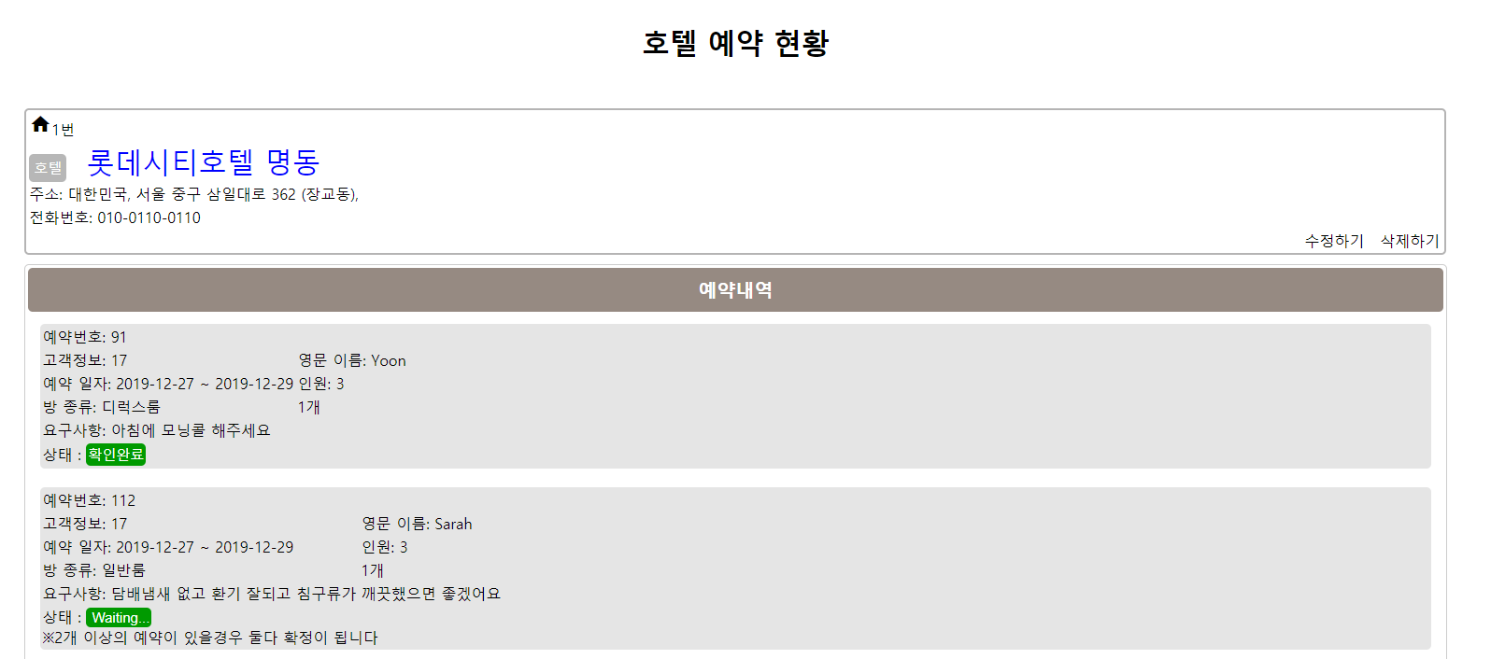
주요 기능
판매자 페이지
sellerReservation
내 숙소 예약현황을 클릭 시에 제공되는 페이지
담당자 | 신서영, 윤서호, 이병화 | 신서영
주요기능
1 | 판매자가 등록한 숙소의 결제된 예약 현황을 출력
2 | 구매자가 체크인을 하기 전에는 ‘Waiting’이 뜨고 체크인 후 판매자가 클릭하여 확인완료로 변경한다
3 | 체크인을 하지 않았을 때
1
2
3

Slide 26
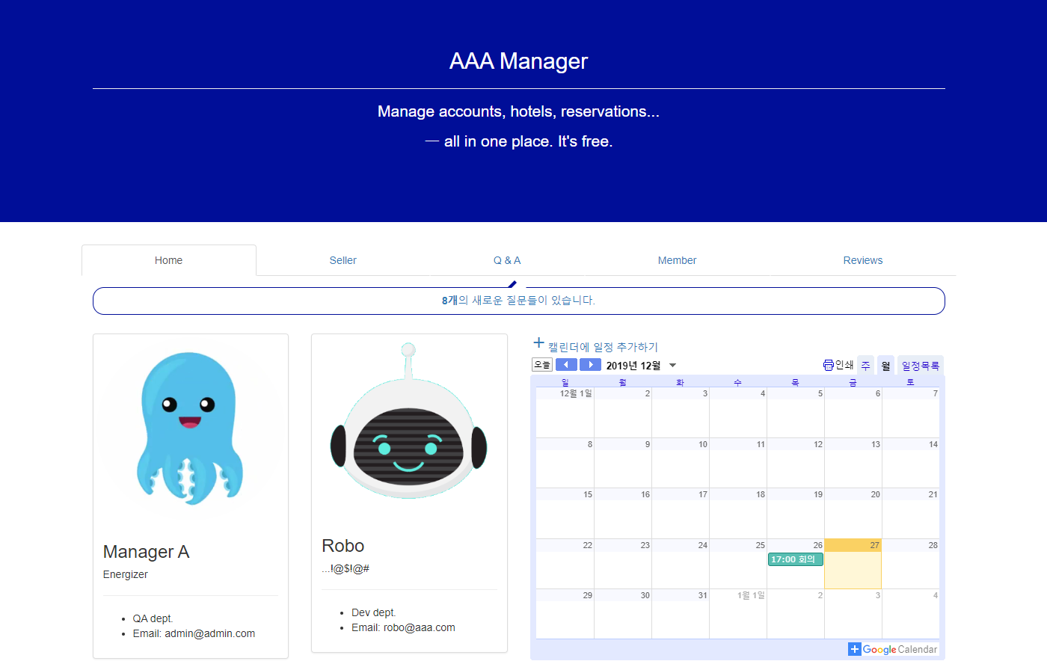
주요 기능
관리자 페이지
adMain
Main페이지에서 admin계정으로 로그인 하면 해당 페이지로 자동 이동
담당자 | 신서영, 윤서호, 이병화 | 손안우
주요기능
0 | 모든 관리기능에 대한 접근 서버에서 세션 체크하여 관리자 계정 외 접근 불가능하도록 제한
1 | Admin Main페이지로 이동
2 | 판매자 전체 리스트
3 | Q&A 전체 리스트
4 | 구매자 전체 리스트
5 | 후기 전체 리스트로
6 | 답변하지 않은 Q&A의 개수 출력
7 | Admin일정관리 및 공유
1
2
3
4
5
6
7

Slide 27
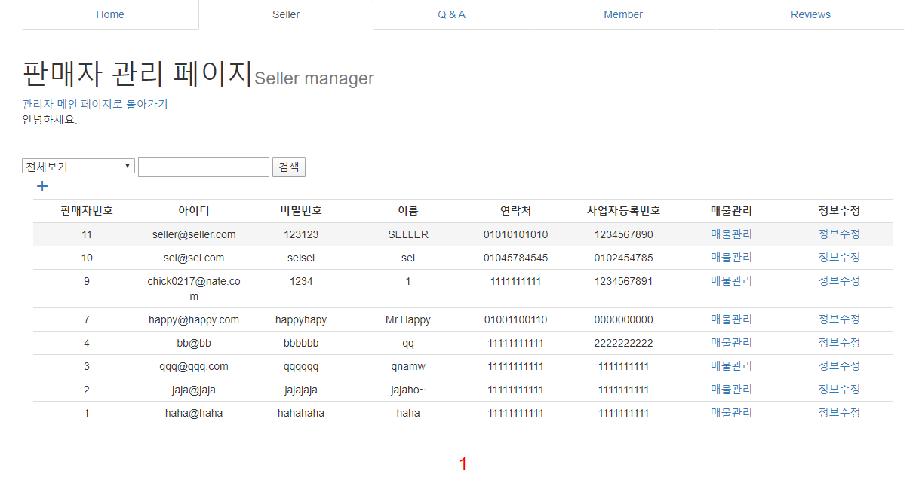
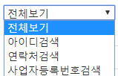
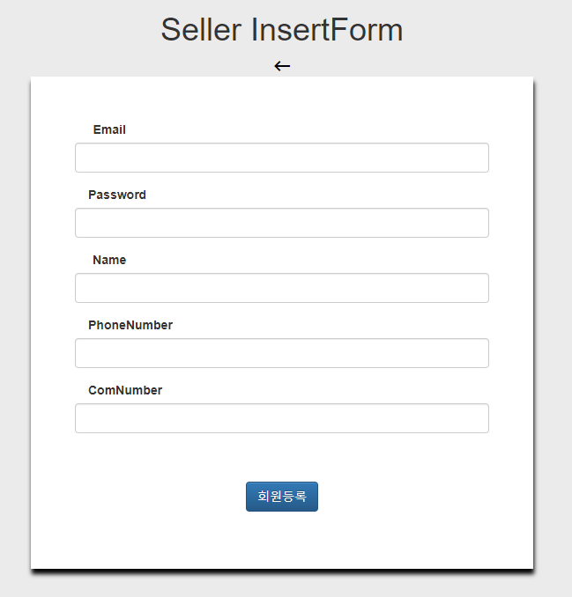
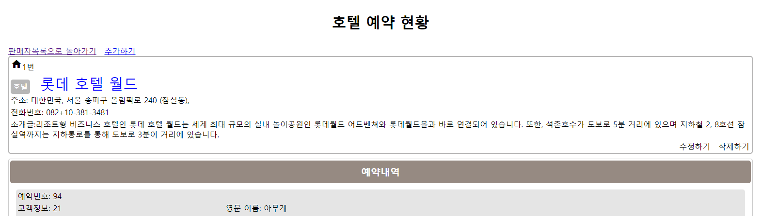
주요 기능
관리자 페이지
1
adSelList
adMain페이지에서 Seller를 클릭 시 제공되는 페이지
담당자 | 신서영, 윤서호, 이병화 | 손안우
주요기능
1 | adSelList페이지로 이동
2 | adMain페이지로 이동
3 | 등록된 판매자의 리스트
4 | 판매자의 요청이 있으면 대리로 숙소 등록 및 예약 현황 확인 기능 제공 (adHotelNow)
5 | 판매자의 요청이 있으면 대리로 판매자의 정보를 수정할 수 있는 기능 제공 (adSelInfo)
6 | 판매자의 요청이 있으면 대리로 가입할 수 있는 기능 제공 (adSellerInsertForm)
7 | 판매자의 아이디(이메일), 연락처, 사업자번호를 통해 검색 가능
2
3
7
6
4
5

Slide 28
주요 기능
관리자 페이지
adHotelNow adSellerInsertForm
adSelList페이지에서 ‘+’클릭 시 adSellerInsertForm으로 ‘매물관리’ 클릭 시 adHotelNow로 이동되어 제공되는 페이지
담당자 | 신서영, 윤서호, 이병화 | 손안우
주요기능
1 | 등록을 취소하고 다시 adSelList로 이동
2 | 등록 후 adSelList로 이동
3 | adSelList로 이동
4 | 해당 판매자의 숙소를 대리로 추가 등록
5 | 이미 등록된 해당 판매자의 숙소 리스트와 현재 예약 현황을 출력
6 | 이미 등록된 숙소의 정보 대리 수정
7 | 이미 등록된 숙소를 대리 삭제
1
2
3
4
5
6
7

Slide 29
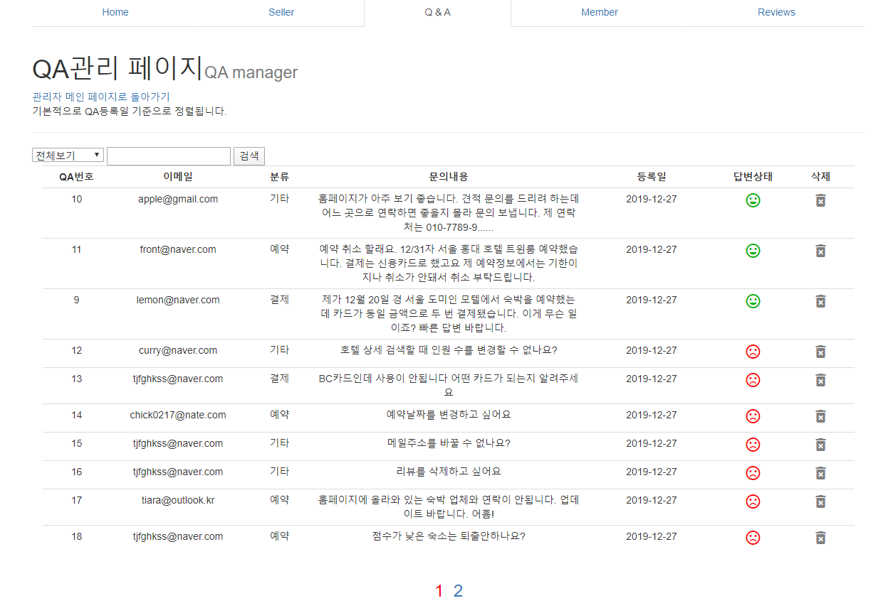
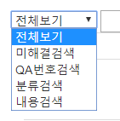
주요 기능
관리자 페이지
qaList
adMain페이지에서 Q&A 클릭 시 해당 페이지 제공
담당자 | 신서영, 윤서호, 이병화 | 손안우
주요기능
1 | Q&A 리스트 내 검색 기능
2 | 해결여부 / 번호 / 분류 / 내용으로 검색 가능
3 | Q&A 전체 리스트 출력
4 | 해당 Q&A의 답변 여부를 출력 Q&A가 등록되면 빨간색 아이콘이 배치되고 응답이 완료되면 관리자가 체크하여 초록색 아이콘으로 변함
5 | 해당 Q&A를 삭제
6 | 한 페이지당 10개 씩 페이지 처리
2
1
5
3
6
4

Slide 30
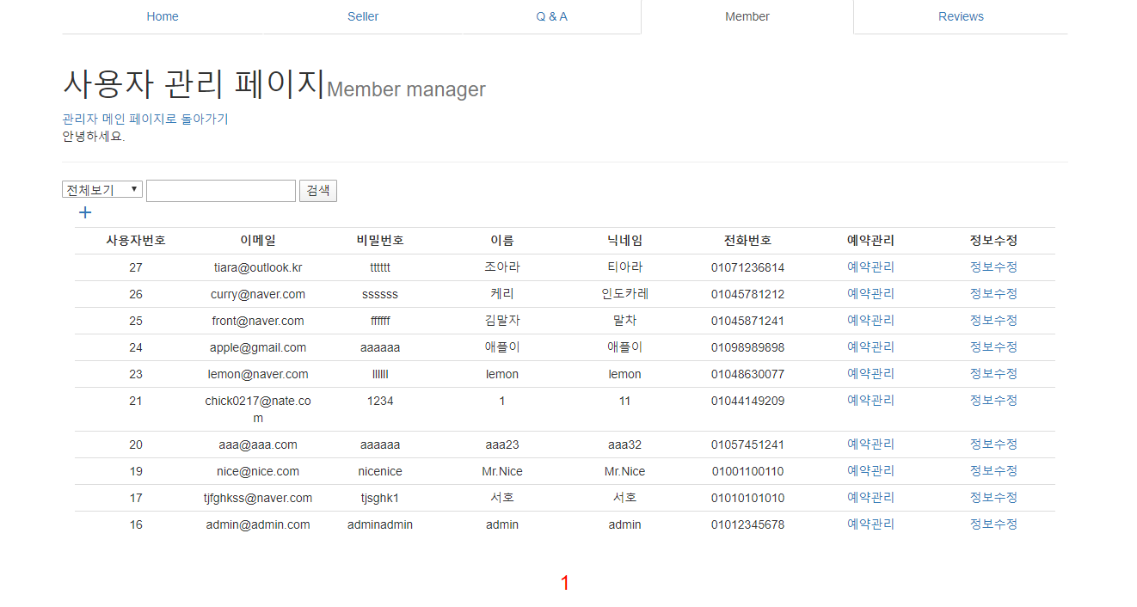

주요 기능
관리자 페이지
adMemList
adMain페이지에서 Member 클릭 시 해당 페이지 제공
담당자 | 신서영, 윤서호, 이병화 | 손안우
주요기능
1 | 구매자 리스트 내 검색 기능
2 | 이메일과 이름으로 검색 가능
3 | 구매자의 요청이 있으면 대리로 사이트의 가입을 진행
4 | 가입된 전체 구매자의 리스트를 출력
5 | 해당 구매자의 예약현황을 확인,취소할 수 있는 페이지 - 구매자의 예약현황 페이지로 이동
6 | 구매자의 요청이 있으면 대리로 개인정보 수정 및 확인 - 구매자의 정보 페이지로 이동
2
1
3
4
5
6

Slide 31


주요 기능
관리자 페이지
2
1
reviewList
adMain페이지에서 Reviews 클릭 시 해당 페이지 제공
담당자 | 신서영, 윤서호, 이병화 | 손안우
주요기능
1 | 후기 페이지 내 검색 기능
2 | 숙소 이름 / 후기 작성자로 검색 가능
3 | 사이트의 등록된 모든 후기를 출력
4 | 작성자의 요청이 있거나 잘못된 정보 혹은 비속어 사용 등의 문제가 있는 후기를 관리자가 삭제 가능
4
3

Slide 32
Q & A
03
Thank You

